Slide 1
Matlab 程序设计教程
主讲：小李

Slide 2
第三章 Matlab的选择结构
在进行本章选择结构的讲解前，我们先给大家讲解
顺序结构及编程所遵循的一般规律。
顺序结构：按照编写顺序依次执行
选择结构：根据判断结果决定执行程序的哪部分
循环结构：根据判断结构决定某部分代码的反复执行
编程的一般步骤：
1.清晰的陈述你所解决的问题
2.明确程序的输入与输出及所需的变量
3.设计解决问题所需的算法

Slide 3
4.将算法转换为Matlab代码
5.测试所写的程序
程序的Bug

Slide 4
3.2 关系运算
逻辑值：0,1
关系运算符：<,<=,>,>===,,~=
Round off:sin(pi)==0?abs(a-b)<1.0e-14
3 < 4
3 <= 4
3 == 4
3 > 4
4 <= 4
'A' < 'B'

Slide 5
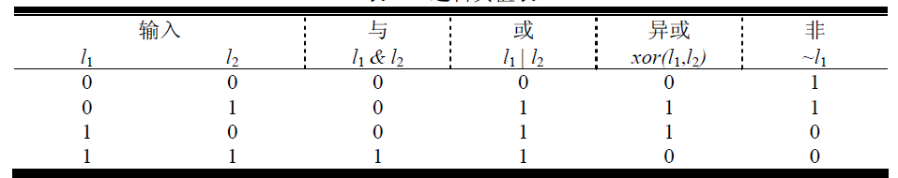
3.3 逻辑运算
逻辑运算：逻辑值（非零值与零值）+逻辑运算符（布尔运算）
逻辑运算符：&，|，~，xor
真值表：

Slide 6
3.3 逻辑运算
标量，数组，矩阵的逻辑运算
运算优先级：算术运算，关系运算，非，与，或
value1 = 1，value2 = 0，value3 = -10
(a) ~value1；(b) value1 | value2 ；(c) value1 & value2
(d) value1 & value2 | value3
(e) value1 & (value2 | value3)
(f) ~(value1 & value3)
(g)value2|value3&value1

Slide 7
3.4 逻辑函数与短路运算
逻辑值与数值混合运算
1+6<7+8;1+(6<7)+8
||,&&与|，&的区别及短路运算
(4+9)||(6+5);(4+9)|(6+5)
(4-4)&&(7+8);(4-4)&(7+8)
ischar(x),isempty(x),isinf(x),isnan(x),isnumeric(x)

Slide 8
3.5 if 语句
Matlab的选择结构包含三种形式：if，switch，try/catch
if exp1
block1
elseif exp2
block2
elseif expn
blockn
else
blockn+1
end

Slide 9
3.5 if 语句
if (b^2 - 4*a*c) < 0
disp('This equation has two complex roots.');
elseif (b^2 - 4*a*c) == 0
disp('This equation has two identical real roots.');
else
disp('This equation has two distinct real roots.');
end

Slide 10
3.5 if 语句
fprintf(‘x=%f\n’,x)
disp([‘x=‘ num2str(x) ‘\n’])

Slide 11
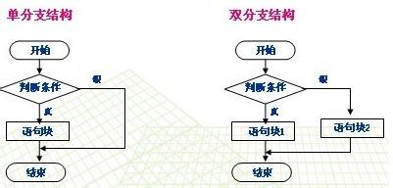
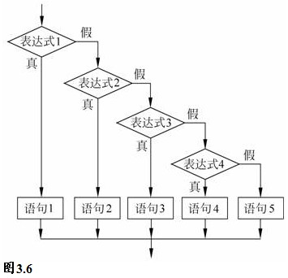
3.6 流程图的绘制
fprintf(‘x=%f\n’,x)
disp([‘x=‘ num2str(x) ‘\n’])

Slide 12
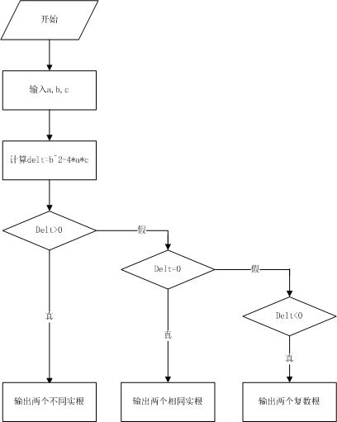

Slide 13
3.7 if 语句的嵌套
if语句是非常灵活的，if和end 两个关键字必须有，其他部分可以有也可以没有，除了中间可以有elseif和else外，if语句还可以嵌套。
if x>0
if y<0
….
else
….
end
else
…..
end

Slide 14
if grade > 95.0
disp('The grade is A.');
else
if grade > 86.0
disp('The grade is B.');
else
if grade > 76.0
disp('The grade is C.');
else
if grade > 66.0
disp('The grade is D.');
else
disp('The grade is F.');
end
end
end
end
if grade > 95.0
disp('The grade is A.');
elseif grade > 86.0
disp('The grade is B.');
elseif grade >76.0
disp('The grade is C.');
elseif grade > 66.0
disp('The grade is D.');
else
disp('The grade is F.');
end

Slide 15
3.8 switch 结构
switch 结构是另一种形式的选择结构。我们可以根据一个整形数，字符或逻辑表达式的值来选择执行特定的代码语句块。
switch (switch_expr)
case case_expr_1
Block 1
case case_expr_2
Block2
case case_expr_3
Block3
…….
otherwise
Blockn
end
switch (switch_expr)
case {case_expr_1, case_expr_2, case_expr_3}
Block1
case{case_expr_4,case_expr_5}
Block2
…….
otherwise
Blockn
end

Slide 16
3.8 switch 结构
switch (value)
case {1, 3, 5, 7, 9},
disp('The value is odd.');
case {2, 4, 6, 8, 10},
disp('The value is even.');
otherwise,
disp('The value is out of range.');
end

Slide 17
3.9 try/catch结构
try/catch结构是选择结构的一种特殊结构，用于捕捉错误。当程序运行时遇到错误，程序会中止执行，但如果将可能出错的结构放在try语句中，那么程序会执行catch语句而不会中断程序的执行。
try
语句块
catch
语句块
end

Slide 18
3.9 try/catch结构
try
index = input(‘请输入要显示的元素的下标: ‘);
disp(['a(' int2str(index) ') = ' num2str(a(index))] );
catch
disp( ['Illegal subscript: ' int2str(index)] );
end

Slide 19
3.10 多个图像窗口与子窗口
Matlab的图像数，从1开始排列的正整数
当前窗口：当前所有的操作都针对当前窗口
figure（n）设置当前窗口，不存在则创建
subplot(m,n,p)

Slide 20
3.11 图像的增强控制
plot(X1,Y1,LineSpec,...,Xn,Yn,LineSpec)
plot(X1,Y1,LineSpec,'PropertyName',PropertyValue)
LineWidth 用来指定线的宽度
MarkerEdgeColor 用来指定标识表面的颜色
MarkerFaceColor
填充标识的颜色
MarkerSize 指定标识的大小
例如：下面的命令将画出一个图象，轨迹的宽度为３，颜色为黑色，圆圈标识的宽度为6，每个标识为红色边缘和绿色内核

Slide 21
3.12 文本的高级控制
字符的高级控制包括：黑体，斜体来格式化，也包括特殊的希腊或数学符号。
文本的字体通可以通过stream modifiers 修改。一个stream modifier 是一个特殊的字符序列，
\bf 黑体
\it 斜体
\rm 恢复正常字体
\fontname 字体的名字
\fontsize 字体的大小
_{xxx} xxx 做为某字符的下标
^{xxx} xxx 做为某字符的上标

Slide 22
3.12 文本的高级控制
一旦一个stream modifier 插入一个文本字符串中，它持续发挥作用，直到这直到这个字符串的结束或消失。如果一个modifier 后在跟着一个{}，只有{}中的文本起作用。
\tau_{ind} versus \omega_{\itm}
\theta varies from 0\circ to 90\circ
\bf{B}_{\itS}

Slide 23
3.13 极坐标图
polar(theta,r)，其中theta用弧度单位
r（θ）= a（θ）
水平方向： r=a(1-cosθ) 或 r=a(1+cosθ) (a>0)
垂直方向： r=a(1-sinθ) 或 r=a(1+sinθ) (a>0)
直角坐标方程
心形线的平面直角坐标系方程表达式分别为 x^2+y^2+a*x=a*sqrt(x^2+y^2) 和 x^2+y^2-a*x=a*sqrt(x^2+y^2）
参数方程
x=a*(2*cos(t)-cos(2*t))
y=a*(2*sin(t)-sin(2*t))
Gain=2g(1+cosθ)

Slide 24
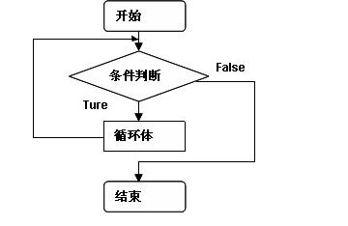
第四章 Matlab的循环结构
4.1 while循环结构
循环结构（loop）能够反复执行一段代码，Matlab中有while和for 两种循环，while适合执行循环次数不确定的循环，for 循环适合执行循环次数确定的循环。
while expression
code block
end

Slide 25

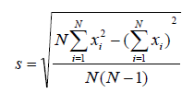
4.2 while循环举例
从键盘输入一系列数，直到输入负数为止，
计算之前所有数据的平均数和标准差

Slide 26
4.3 for循环
for index=expr
code block
end
index是循环指数，它读取数组expr的列数，expr有多少列，循环就执行多少次，expr最常见的就是冒号表达式
for ii = 1:2:10
Statement 1
...
Statement n
end
for ii = [2 5 9]
Statement 1
...
Statement n
end
for ii = [2 5 9;1 6 10]
Statement 1
...
Statement n
end

Slide 27
4.3 for 循环
n的factorial，n!=n*(n-1)*(n-2)*….2*1
上节课的安全漏洞

Slide 28
4.4 for循环举例

Slide 29
4.5 break和continue
for ii = 1:5;
if ii == 3;
break;
end
fprintf('ii = %d \n', ii);
end
disp('End of loop!');
for ii = 1:5;
if ii == 3;
continue;
end
fprintf('ii = %d \n', ii);
end
disp('End of loop!');

Slide 30
4.6 循环的嵌套
for ii = 1:3
for jj = 1:3
if jj ==3;
break;
end
product = ii * jj;
fprintf('%d * %d = %d \n',ii,jj,product);
end
fprintf('End of inner loop\n');
end
fprintf('End of outer loop\n');
数组的扩展
arr = 1:4;
定义了一个数组[1 2 3 4]
arr(8) = 6;
第一步，创建一个新数组。第二步，把旧数组的元素复制到新数组当中。第三步，把
扩展的元素写入新数组。第四步，删除旧数组。对于大数组来说这些步骤是相当耗时的。

Slide 31
4.7 编译语言与解释语言
Matlab典型的解释型语言
C、C++编译型语言

Slide 32
4.8 逻辑数组与向量化
逻辑数组的生成：关系运算、逻辑运算、logic函数
逻辑数组的屏蔽作用（mask）
向量化思维
向量化+逻辑数组代替循环结构提高运行效率

Slide 33
4.9 应用举例
for ii = 1:size(a,1)
for jj = 1:size(a,2)
if a(ii,jj) > 5
a(ii,jj)=sqrt(a(ii,jj));
end
end
end
b = a > 5;
a(b) = sqrt(a(b));
tic/toc函数的应用

Slide 34
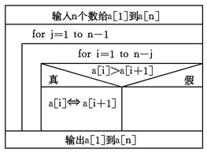
4.10 应用举例（2）
小于等于5的部分取平方，大于的取平方根
排序，a=[3 4 2 6 8 -1 10 5 7 0],从小到大排列

